Slide 1
Redes de Bravais
Juan Diego Giraldo - 2181981

Slide 2
¿Por qué la estamos estudiando?
El enfoque visto en este ejercicio de redes de bravais es desde el álgebra lineal y buscamos desarrollar unas habilidades donde
* Las podamos reconocer las 5 en el caso de las bidimensionales
* Podamos demostrar sus volúmenes en el caso de las tridimensionales
* Podamos expresar sistemas cúbicos en términos de varias celdas primitivas
además se generaron conceptos clave para el futuro desarrollo de nuestra carrera como físicos al tener una base en asignaturas como el estado solido

Slide 3
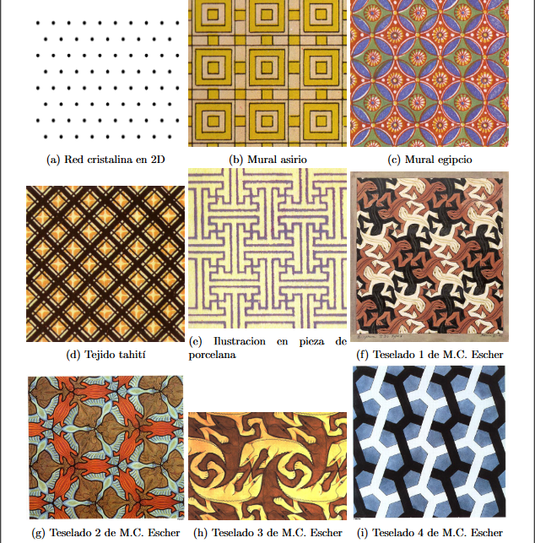
Redes bidimensionales
Se nos pidió reconocer
las 5 redes bidimensionales
en los siguientes patrones

Slide 4
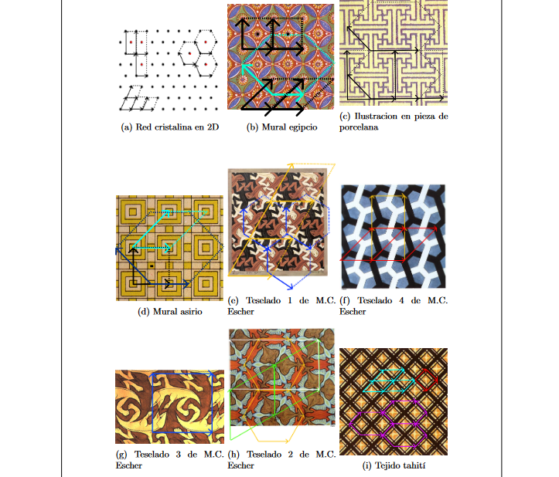
Redes bidimensionales

Slide 5

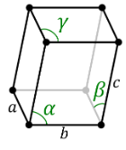
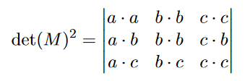
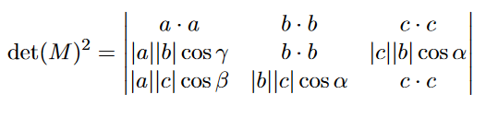
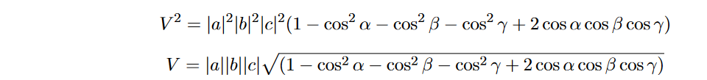
Redes tridimensionales y sus volúmenes
Tricilincas
Al reinterpretar los productos punto entre los vectores seria de la siguiente manera

Slide 6
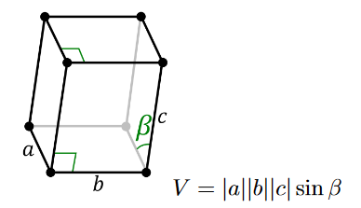
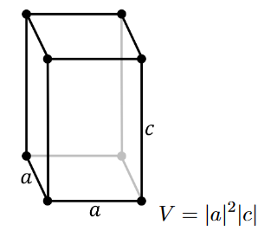
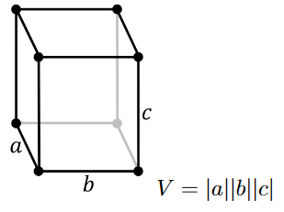
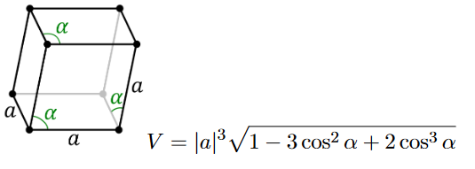
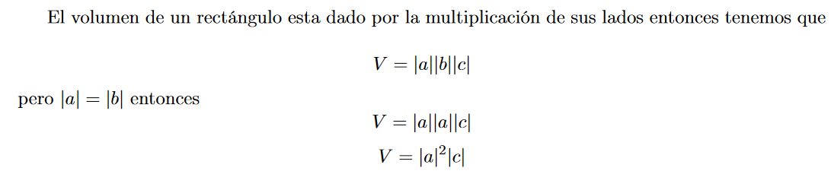
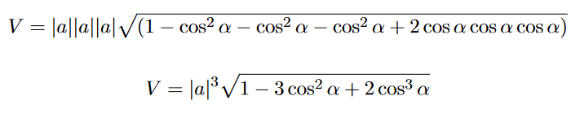
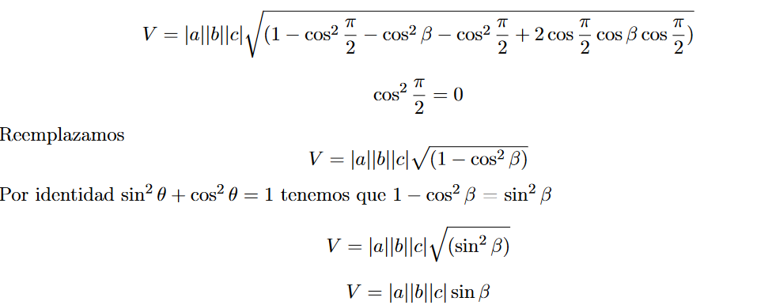
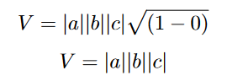
Redes tridimensionales y sus volúmenes
Monoclínicas
Ortorrómbicas
Tetragonal
Romboédricas

Slide 7
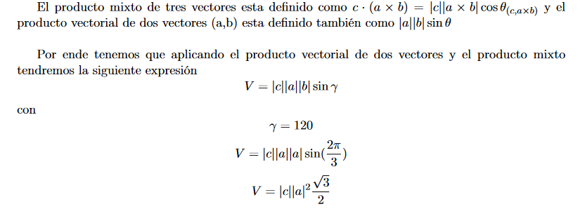
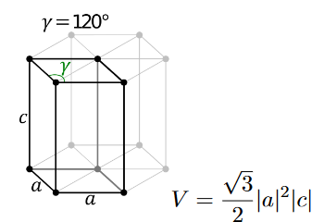
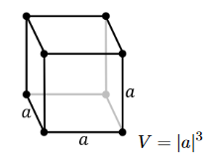
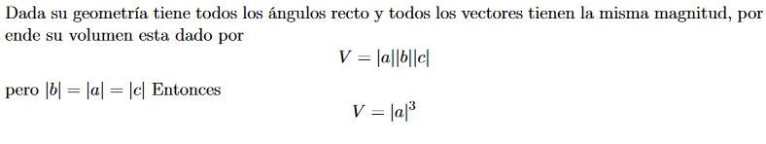
Redes tridimensionales y sus volúmenes
Hexagonales
Cúbicas
Monoclínicas

Slide 8
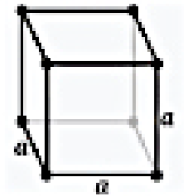
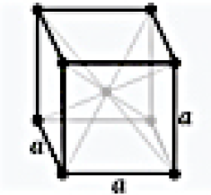
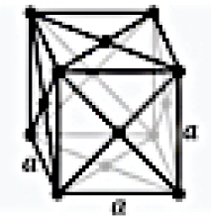
Sistemas Cúbicos
Primitiva
BCC
FCC

Slide 9


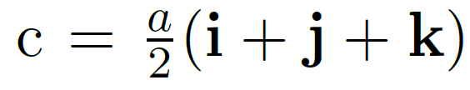
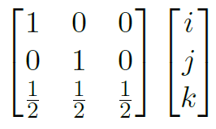
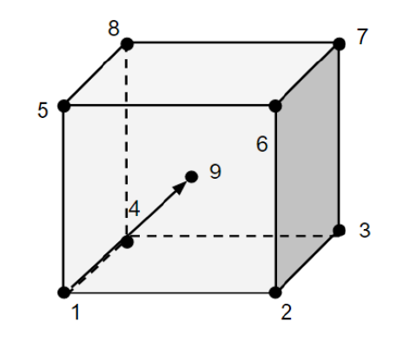
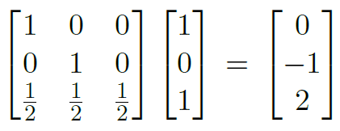

Para un sistema bcc descrito por los vectores primitivos:

Slide 10

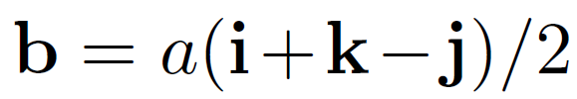

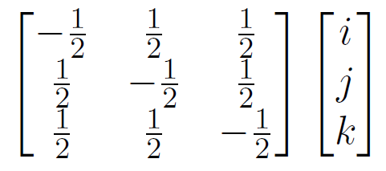

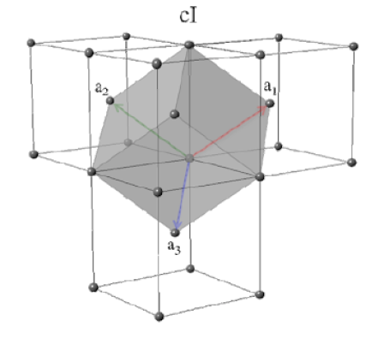

Volumen
Para un sistema bcc descrito por los vectores primitivos:
Celda primitiva sistema bcc

Slide 11



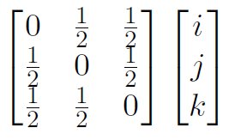
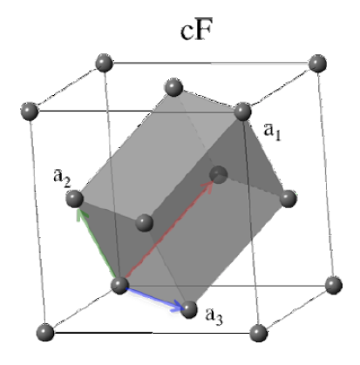
Para un sistema bcc descrito por los vectores primitivos:
Celda primitiva sistema fcc
Volumen

Slide 12
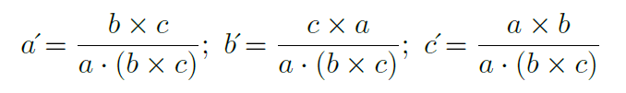

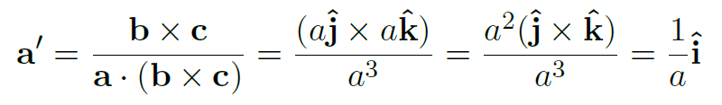
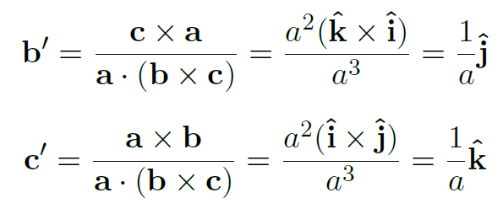
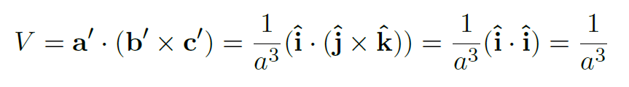
Red recíproca
Dada una red recíproca descrita como:

Slide 14


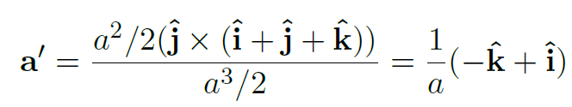
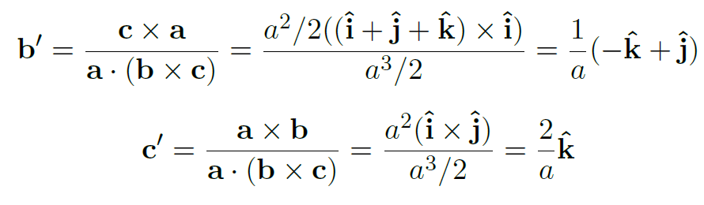

Slide 15

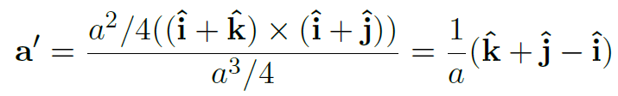
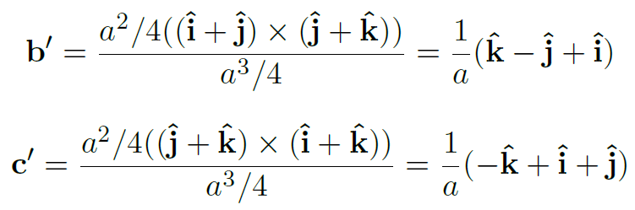
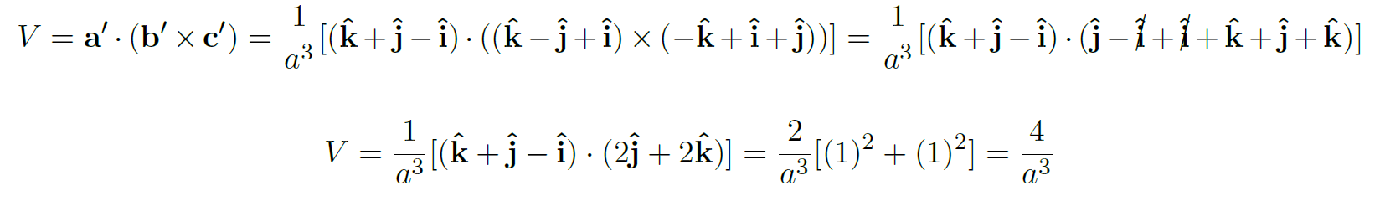

Slide 16
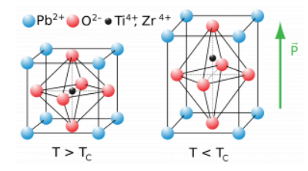
Conclusiones
Las estructuras atómicas de los cristales pueden ser vistas de manera vectorial representando una red de Bravais tanto tridimensional como bidimensionalmente.
Se pudo ver que las mismas redes se pueden formar bajo la traslación pero se deben acomodar a ciertas condiciones extras.
Se pudieron expresar de forma vectorial las celdas primitivas representadas por una sección de imagen (según la figura a estudiar) que al ser trasladadas, tal como indican las redes de Bravais, permiten observar la totalidad de la imagen inicial.

